Slide 1
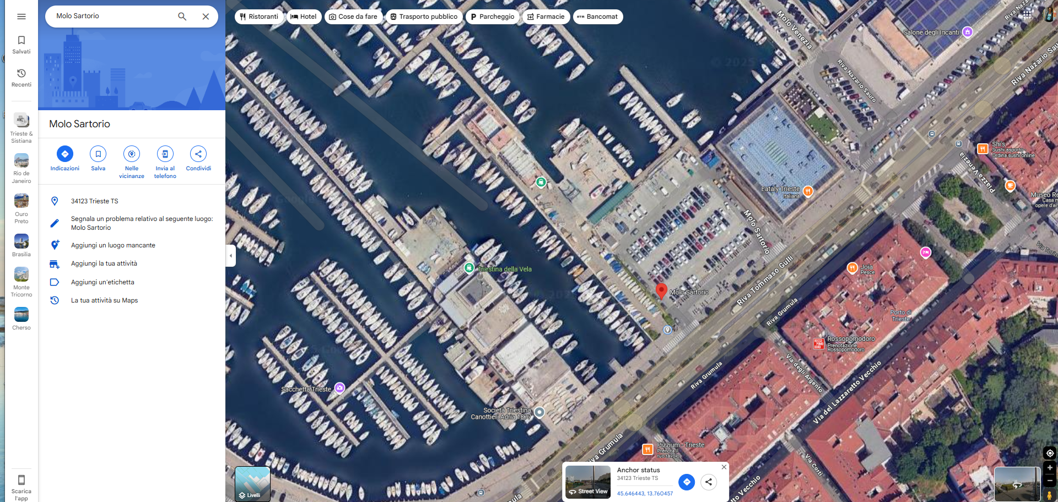
Visita Tecnica Mareografo Molo Sartorio Trieste – Giovedì 27 Marzo 2025 ore 08:30

Slide 2
